Slide 1

湖北省统一身份认证平台
账号使用说明
二〇二五年三月

Slide 2
1
注册登录

Slide 3
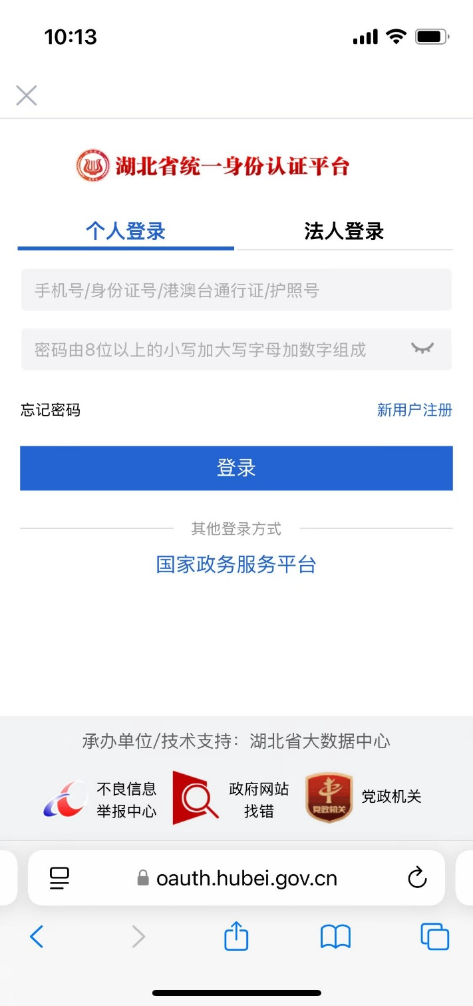
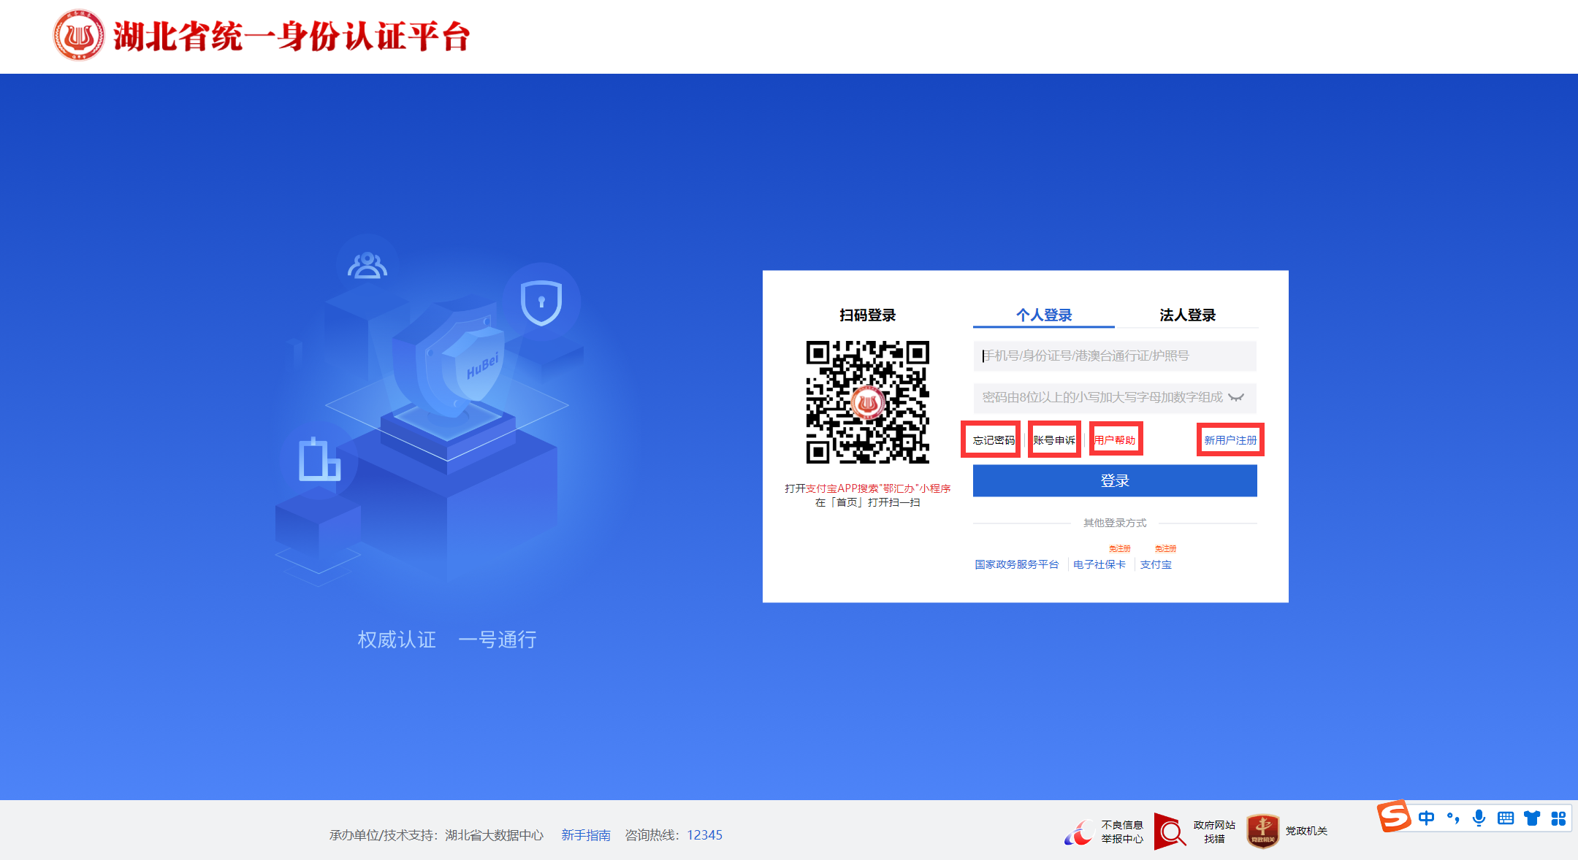
1.1湖北省统一认证平台

Slide 4
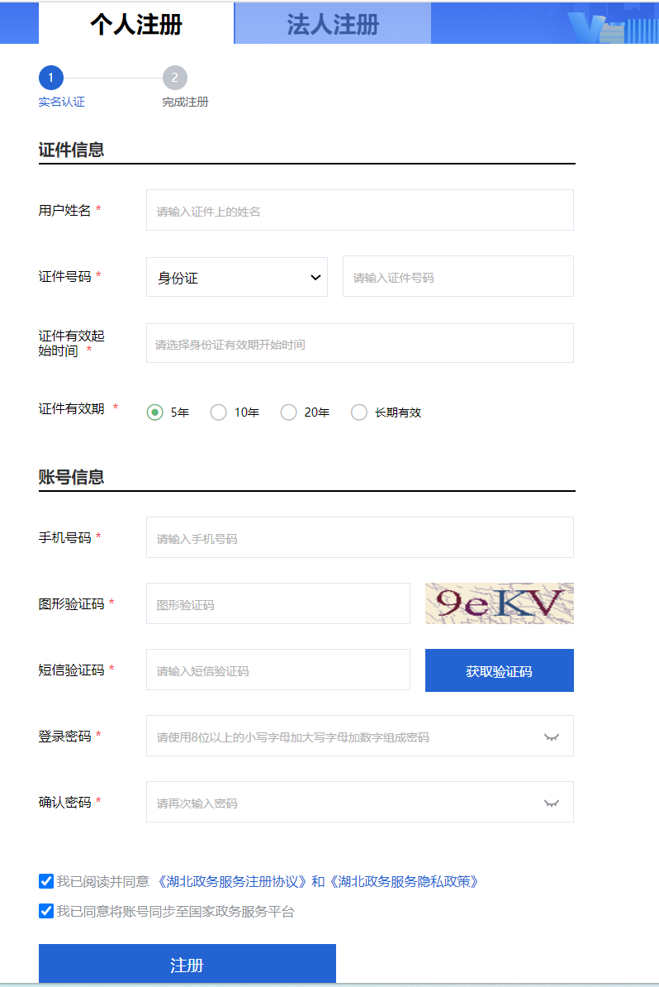
1.1.1新用户注册
证件有效起始时间、证件有效期需要填写正确，否则无法注册。
当前身份证要在有效期内，有效期外无法注册。
一个手机号只能注册一个账号，如果以前注册过：
1、还记得密码：直接登录，无需再次注册。
2、忘记了密码：通过找回密码进行找回。然后登录，无需再次注册。

Slide 5
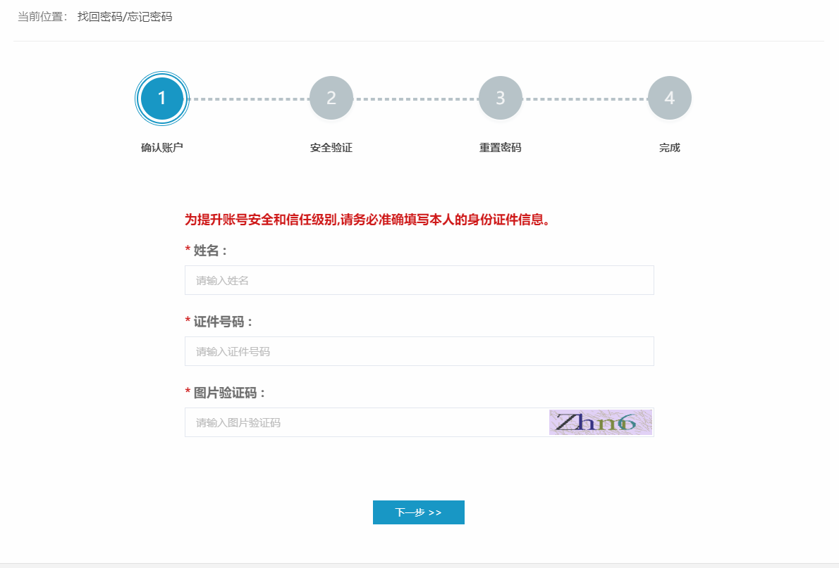
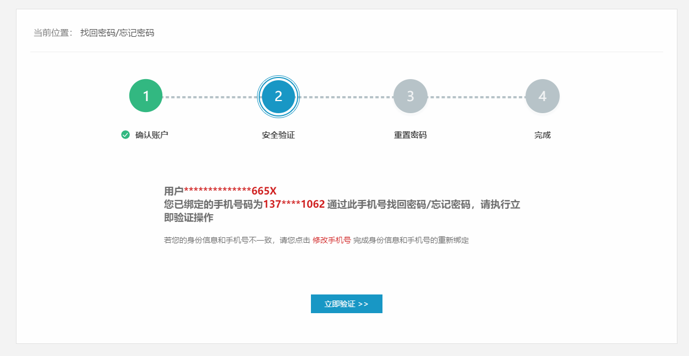
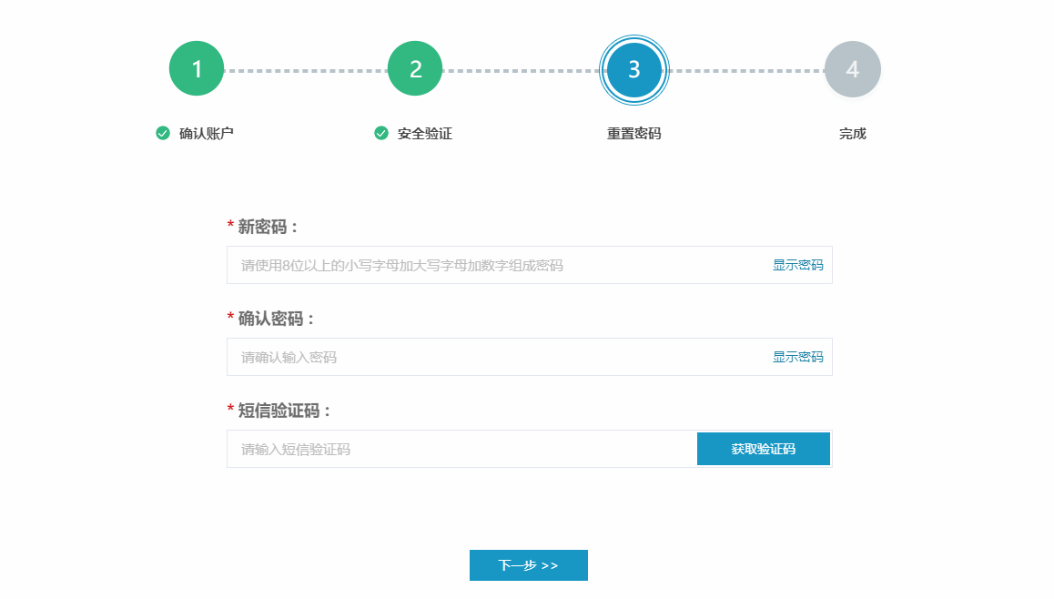
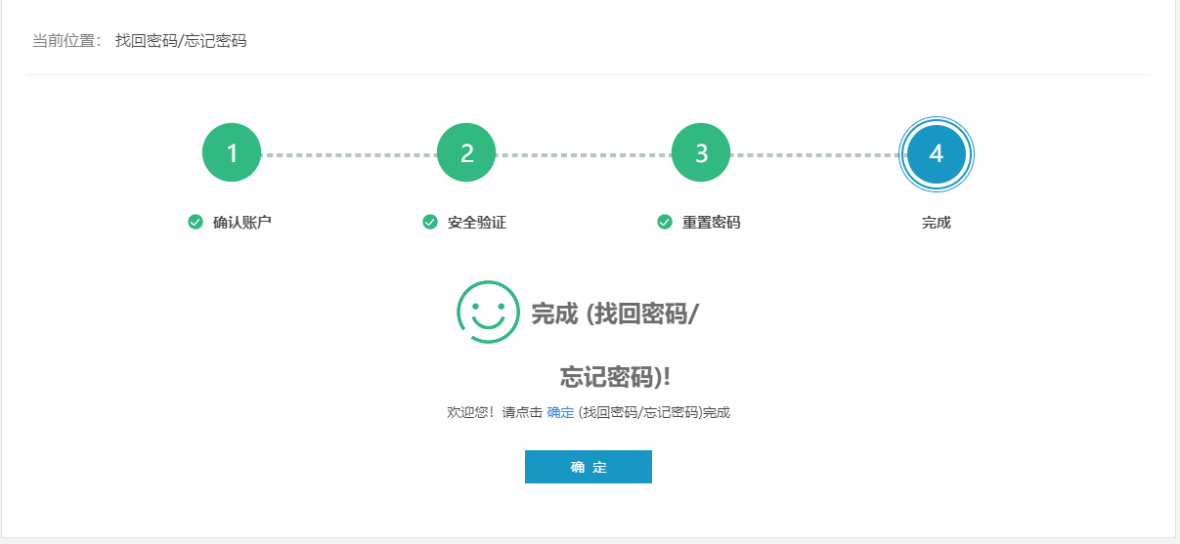
1.1.3忘记密码

Slide 6
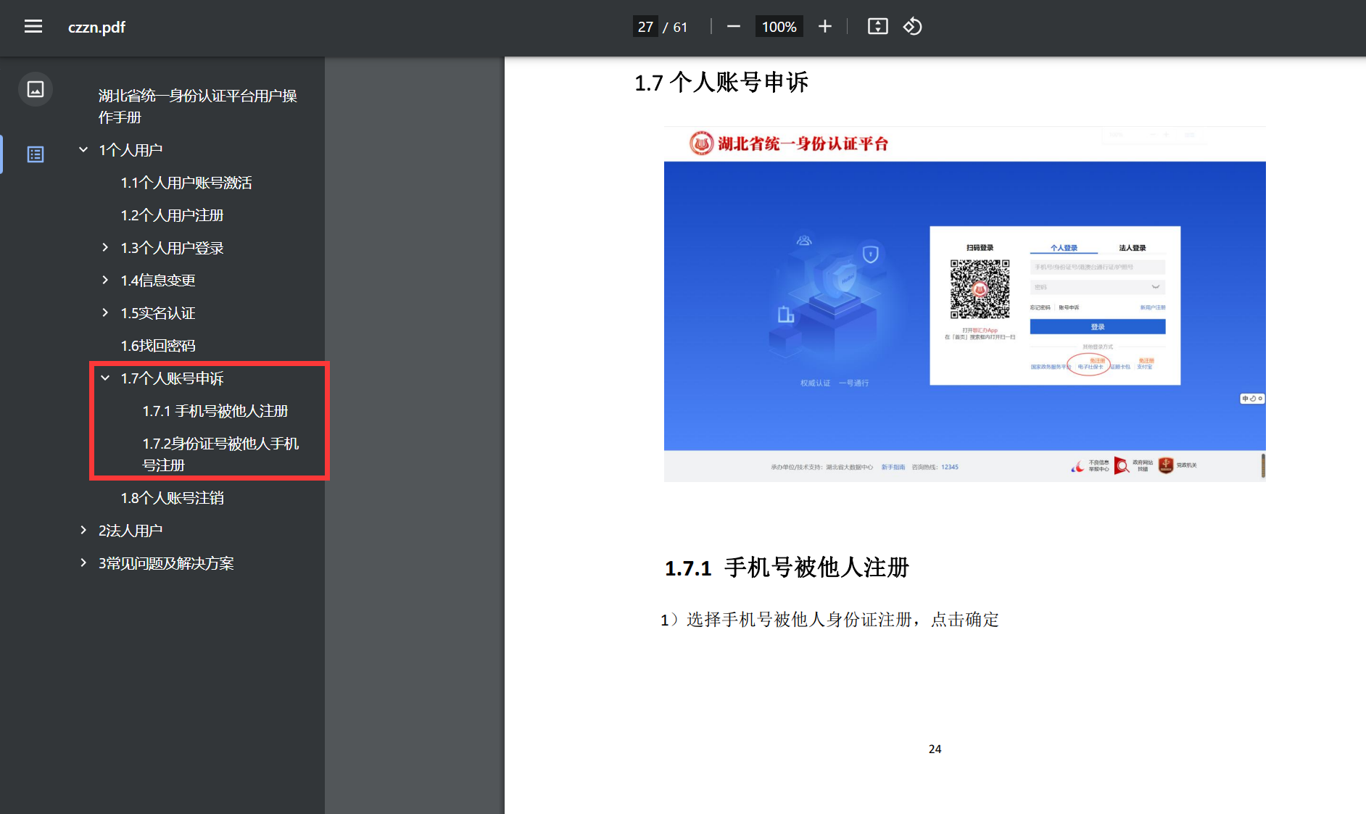
1.1.2账号申诉

Slide 7
科技 教育 创新 未来
谢 谢！

